Slide 1
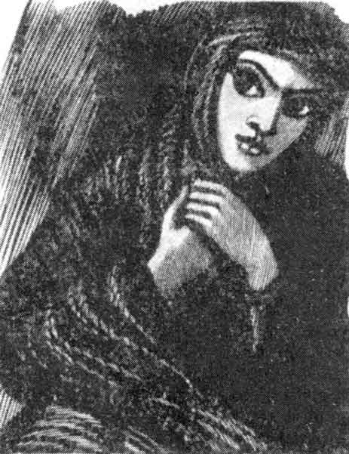
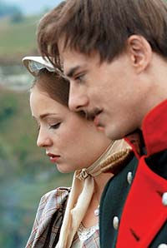
Герой нашего времени

Slide 2
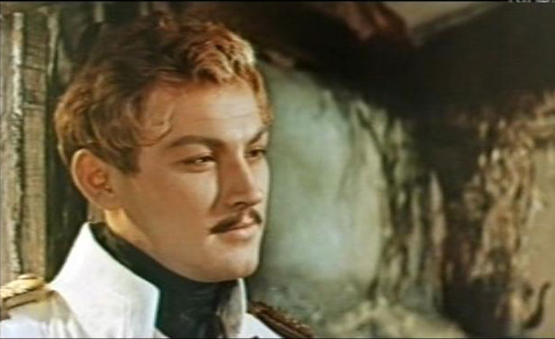
Герой нашего времени - это портрет, составленный из пороков всего нашего
поколения, в полном их развитии.

Slide 3
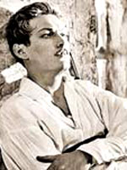
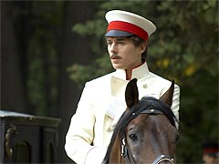
«Геро́й на́шего вре́мени»
(1838—1840)

Slide 4
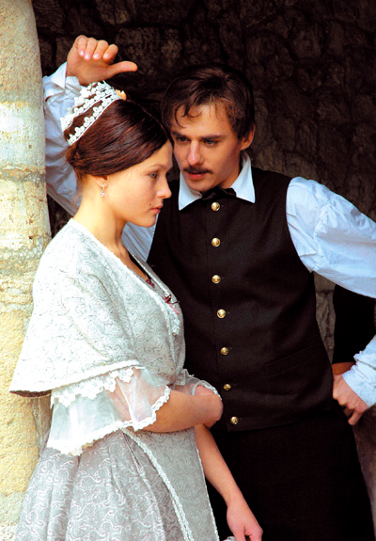
Роман состоит из нескольких частей, хронологический порядок которых нарушен. Такое расположение служит особым художественным задачам: в частности, сначала Печорин показывается глазами Максима Максимыча, а только затем мы видим его изнутри, по записям из дневника
Предисловие
ЧАСТЬ ПЕРВАЯ
I. Бэла
II. Максим Максимыч
Журнал Печорина
Предисловие
I. Тамань
ЧАСТЬ ВТОРАЯ (Окончание журнала Печорина)
II. Княжна Мери
III. Фаталист

Slide 5
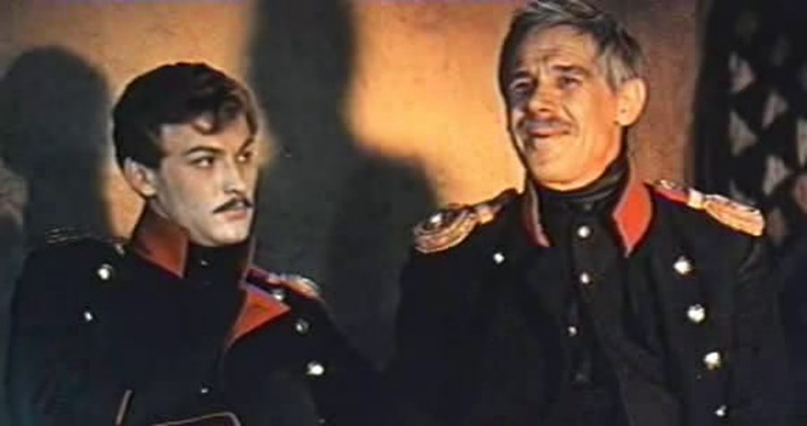
Сюжет
«Бэла»
Представляет собой вложенный рассказ: повествование ведёт Максим Максимыч, который рассказывает свою историю неназванному офицеру, встретившемуся ему на Кавказе. Скучающий в горной глуши Печорин начинает свою службу с кражи чужого коня и похищения любимой дочери местного князя, что вызывает соответствующую реакцию горцев. Но Печорину нет до этого дела. За неосторожным поступком молодого офицера следует обвал драматических событий: навсегда покидает семью Азамат, от руки Казбича погибает Бэла.

Slide 6
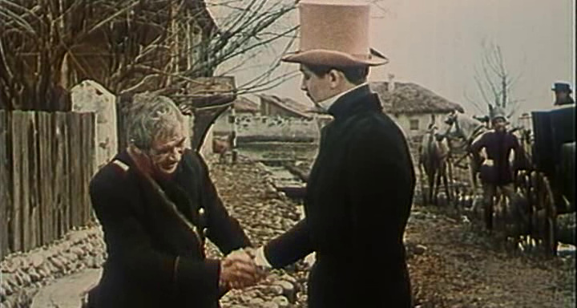
«Максим Максимыч»
Эта часть примыкает к «Бэле», самостоятельного новеллистического значения не имеет, но для композиции романа целиком важна. С Печориным здесь читатель единственный раз встречается лицом к лицу. Встреча старых приятелей не состоялась: это скорее мимолетный разговор с желанием одного из собеседников поскорее его закончить.
Повествование построено на контрасте двух противоположных персонажей — Печорина и Максима Максимыча. Портрет даётся глазами офицера-рассказчика. В этой главе высказывается попытка разгадать «внутреннего» Печорина через внешние «говорящие» черты.

Slide 7
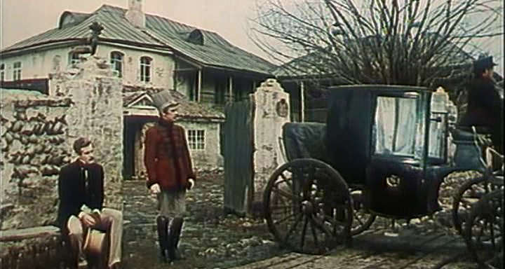
Максим Максимыч -штабс-капитан. В романе он выполняет функцию рассказчика ("Бэла") и самостоятельного персонажа ("Максим Максимыч", "Фаталист"). Это очень добрый человек с золотым сердцем и доброй душой. Он ценит душевный покой, старается избегать всевозможных неприятностей. М.М. верит в дружбу, поэтому его так больно задевает холодная встреча с Печориным, которого он искренне считал своим приятелем. Этот герой дан как бы в противовес Печорину. Он недалек, очень прост. Ему непонятны душевные метания Печорина. Именно глазами данного персонажа мы впервые видим Печорина и узнаем о его поступках.

Slide 8
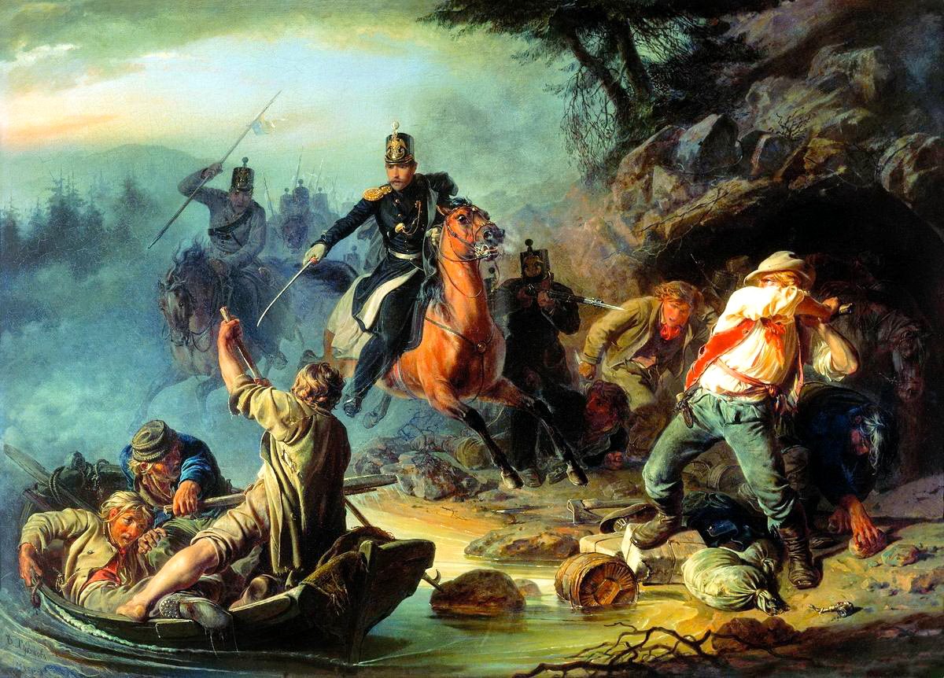
«Тамань»
Повесть рассказывает не о рефлексии Печорина, а показывает его с активной, деятельной стороны. Здесь Печорин неожиданно для себя становится свидетелем бандитской деятельности. Печорин поначалу думает, что человек, приплывший с другого берега, рискует жизнью ради чего-то действительно ценного, но на самом деле это всего лишь контрабандист. Печорин очень разочарован этим. Но всё равно, уезжая, он не жалеет, что побывал в этом месте.
Главный смысл в заключительных словах Печорина: «И зачем было судьбе кинуть меня в мирный круг честных контрабандистов? Как камень, брошенный в гладкий источник, я встревожил их спокойствие и, как камень, едва сам не пошёл ко дну!»

Slide 9
«Княжна Мери»
Повесть начинается с прибытия Печорина в Пятигорск на лечебные воды, где он знакомится с княгиней Лиговской и её дочерью, называемой на английский манер Мери. Кроме того, здесь он встречает свою бывшую любовь Веру и приятеля Грушницкого. Юнкер Грушницкий, позёр и тайный карьерист, выступает контрастным персонажем к Печорину.
За время своего пребывания в Кисловодске и Пятигорске Печорин влюбляет в себя княжну Мери и ссорится с Грушницким. Он убивает Грушницкого на дуэли и отказывает княжне Мери. По подозрению в дуэли его вновь ссылают, на этот раз в крепость. Там он знакомится с Максимом Максимычем.

Slide 10
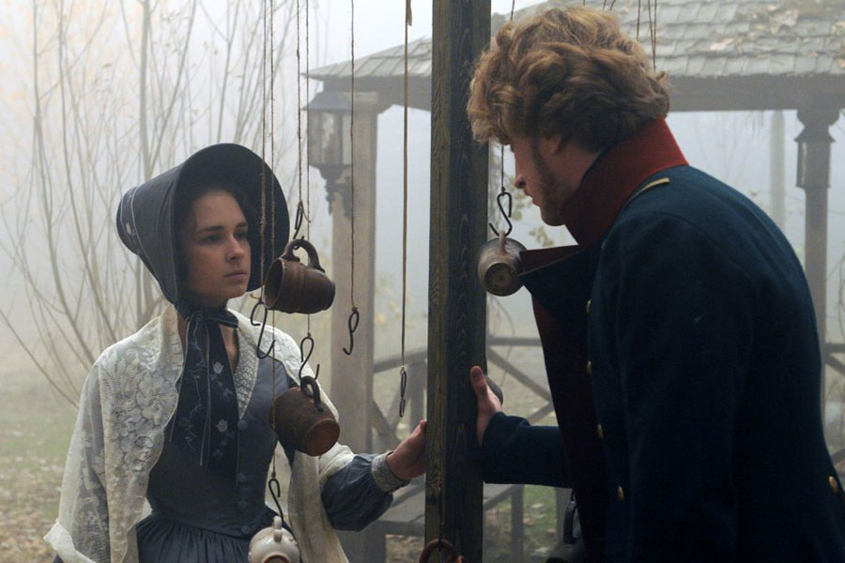

Slide 11
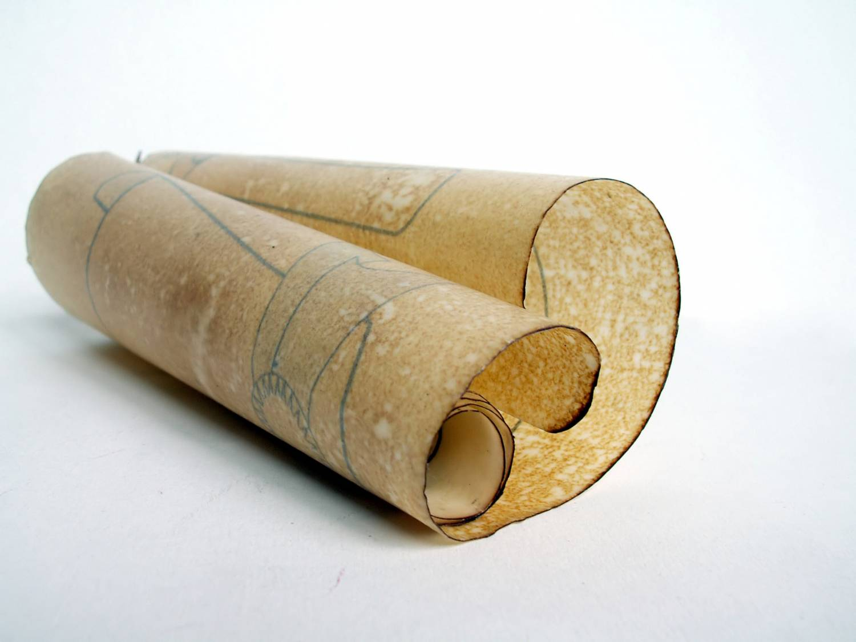
История души человеческой, хотя бы самой мелкой души, едва ли не любопытнее и не полезнее истории целого народа, особенно когда она — следствие наблюдений ума зрелого над самим собою и когда она писана без тщеславного желания возбудить участие или удивление.
(«Журнал Печорина», «Тамань»)

Slide 12
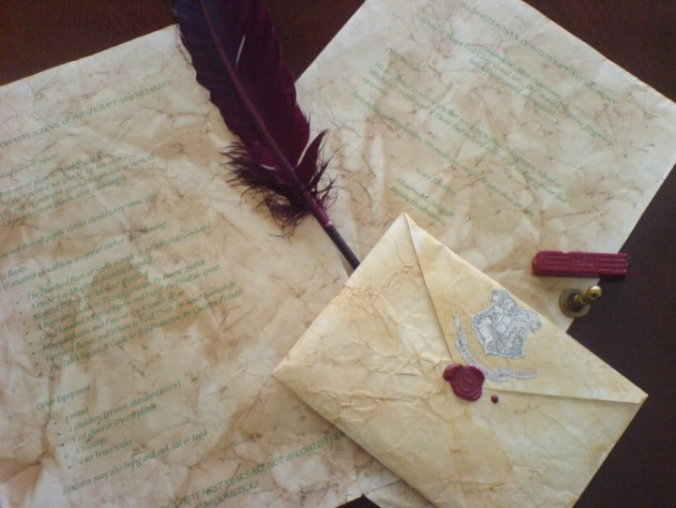
спасибо за внимание

